Slide 1
AMINA DAN AROMATIK
PERTEMUAN 10 dan 11
Adri Nora S.Si M.Si
Bioteknologi/FIKES

Slide 2
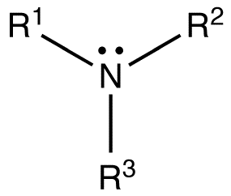
Amina
Amina merupakan salah satu senyawa hidrokarbon yang berikatan dengan atom nitrogen (-NR2)
Senyawa amina banyak terdapat di dalam tumbuhan dan memilliki banyak kegunaan
Notes:
Asetilkolin merupakan salah satu senyawa amina yang berfungsi sebagai neurotransmitter

Slide 3
Pengelompokkan Amina
Amina dikelompokkan menjadi tiga, yaitu amina primer, sekunder, dan tersier. Pengelompokkan berdasarkan karbon yang berikatan dengan amina

Slide 4
Penamaan Amina
Ada banyak penamaan untuk senyawa amina.
Amina dinamakan dengan penambahan amina di belakang senyawa
Dalam sistem IUPAC, -NH2 dapat dinamakan dengan “amino”

Slide 5
Arilamin
Gugus –NH2 juga dapat berikatan dengan senyawa aromatic (benzene) sehingga sering dikatakan senyawa aril amina

Slide 6
Sifat Fisik dan Kimia Senyawa Amina
Amina termasuk ke dalam senyawa polar yang memiliki titik didih lebih tinggi dibandingkan dengan alkana, tetapi tidak lebih tinggi dari alkohol
Amina sekunder dan primer dapat membentuk ikatan hidrogen antar molekul, sementara amina tersier hanya mampu membentuk ikatan hidrogen dengan air. Sehingga titik didih amina tersier paling rendah dibandingkan dengan amina primer dan sekunder
Amina merupakan basa yang lemah jika dibandingkan dengan gugus alkohol.

Slide 8
Amina dapat larut dengan baik di dalam air, namun semakin panjang hidrokarbon yang terikat, maka akan semakin tidak larut
Aromatik amina biasanya bersifat kurang basa dibandingkan dengan alkilamina

Slide 9
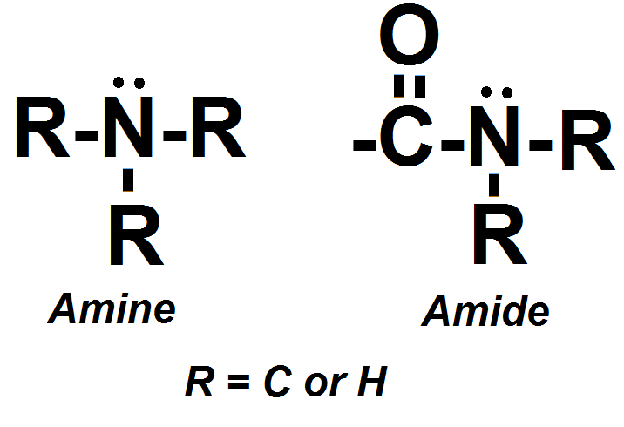
Amina VS Amida
Amina dan amida merupakan dua senyawa hidrokarbon yang sama-sama mengikat atom nitrogen, tetapi merupakan senyawa yang berbeda
Amida merupakan senyawa turunan asam karboksilat, sedangkan amina tidak.
Amida bersifat kurang basa dibandingkan dengan amina

Slide 10
Sintesis Amina
Reaksi subsitusi : Amina dapat disintesis dengan cara substitusi melalui suatu haloalkana

Slide 11
Reaksi reduksi : Amina primer, sekunder, dan tersier dapat disintesis dari reduksi aldehid atau keton (Reductive alkylation)

Slide 12
Reaksi Reduksi: selain dari aldehid dan keton, amina juga dapat disintesis dari reduksi senyawa nitril, oksim, dan amida
Notes:
Reduktor yang digunakan adalah LAH

Slide 13
Reaksi-Reaksi Amina
Reaksi diazotisasi: Merupakan reaksi substitusi suatu gugus amina menjadi gugus-gugus lainnya. Reaksi diazotisasi hanya berlaku pada gugus amina yang terikat dengan benzena

Slide 14
Reaksi konversi amina menjadi amida: Suatu senyawa amina dapat dikonversi menjasi suatu senyawa amida dengan reaksi substitusi

